Slide 1
Клонування

Slide 2
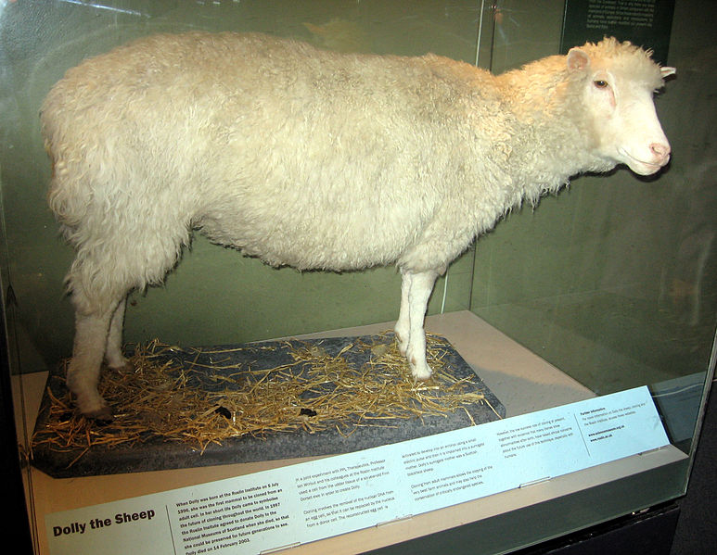
Клонування - поява природним шляхом або отримання декількох генетично ідентичних організмів шляхом безстатевого (у тому числі вегетативного) розмноження.
Доллі - самка вівці, перший ссавець, успішно клонований з клітини іншої дорослої особини.

Slide 3
Успіхи біології показали, що і в рослин, і у бактерій подібність нащадків з організмом-виробником обумовлюється генетичної ідентичністю всіх членів клона. Тоді вже термін клонування стали вживати для позначення виробництва будь-яких ліній організмів, ідентичних даним і є його нащадками.
І вже в кінці 1990-х років XX століття, заговорили і про клонування людини. Термін перестав бути надбанням наукової громадськості, його підхопили ЗМІ, кіномистецтво, література, виробники комп'ютерних ігор, і він увійшов до мову як загальновживане слово.

Slide 4
Найбільшу увагу вчених і громадськості привертає клонування багатоклітинних організмів, яке стало можливим завдяки успіхам генної інженерії.
У рослин природне клонування відбувається при різних способах вегетативного розмноження. У тварин клонування відбувається при амейотичному партеногенезі і різних формах поліембріонії.

Slide 5
Розрізняють повне (репродуктивне) і часткове клонування організмів. При повному відтворюється весь організм цілком, при частковому - організм відтворюється не повністю (наприклад, лише ті чи інші його тканини).
Одне із перспективних застосувань клонування тканин - клітинна терапія в медицині. Такі тканини, отримані з стовбурових клітин пацієнта, могли б компенсувати недолік і дефекти власних тканин організму і не відторгатися при трансплантації. Це так зване терапевтичне клонування.

Slide 6
Дякую за перегляд!
Виконала
Учениця 11-А класу
НВК №6
м. Хмельницького
Дорох Анастасія

